Slide 1
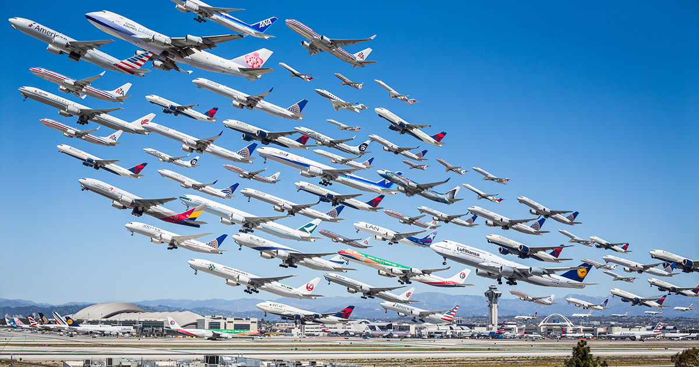
Project_4
Перелеты без потерь

Slide 2
ЗАДАЧА
Предстоит выяснить, от каких самых малоприбыльных рейсов из Анапы мы можем отказаться в зимнее время.

Slide 3
Проделано
Обработана база данных
Сформирован финальный запрос
Добавлена информация из вне
Проведен Future engineering

Slide 4
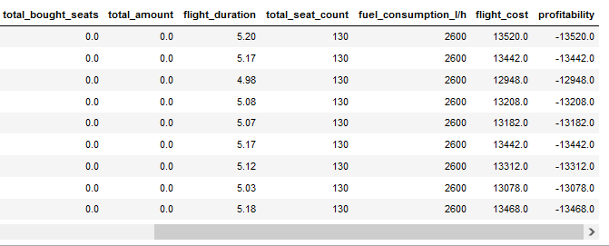
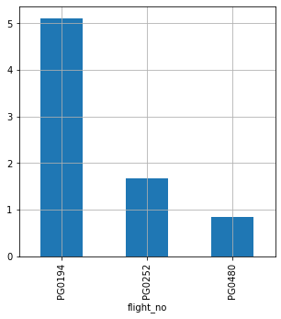
При детальном рассмотрении оказалось.
Самым убыточным оказался рейс PG0194: -119600.00 (a)
При этом рейс совершается без пассажиров. (b)
PG0194 самый долгий по продолжительности (c)
aa
a
b
sdasd
c

Slide 5
Выводы:
Согласно секретным данным:
Существует такое понятие, как слот. Это время, выделенное в аэропорту определённому рейсу для прибытия или отправления самолёта. Слот платный и стоит несколько миллионов долларов.
Если какое-то время авиакомпания не выполняет перелёты, место переходит к следующему перевозчику в листе ожидания. А значит слот придётся покупать ещё раз.
Поэтому иногда им приходится совершать пустые рейсы, чтобы «налетать» норму. Коим и является рейс PG0194
Для минимизации расходов можно использовать более экономичный Sukhoi Superjet 100

